Slide 1
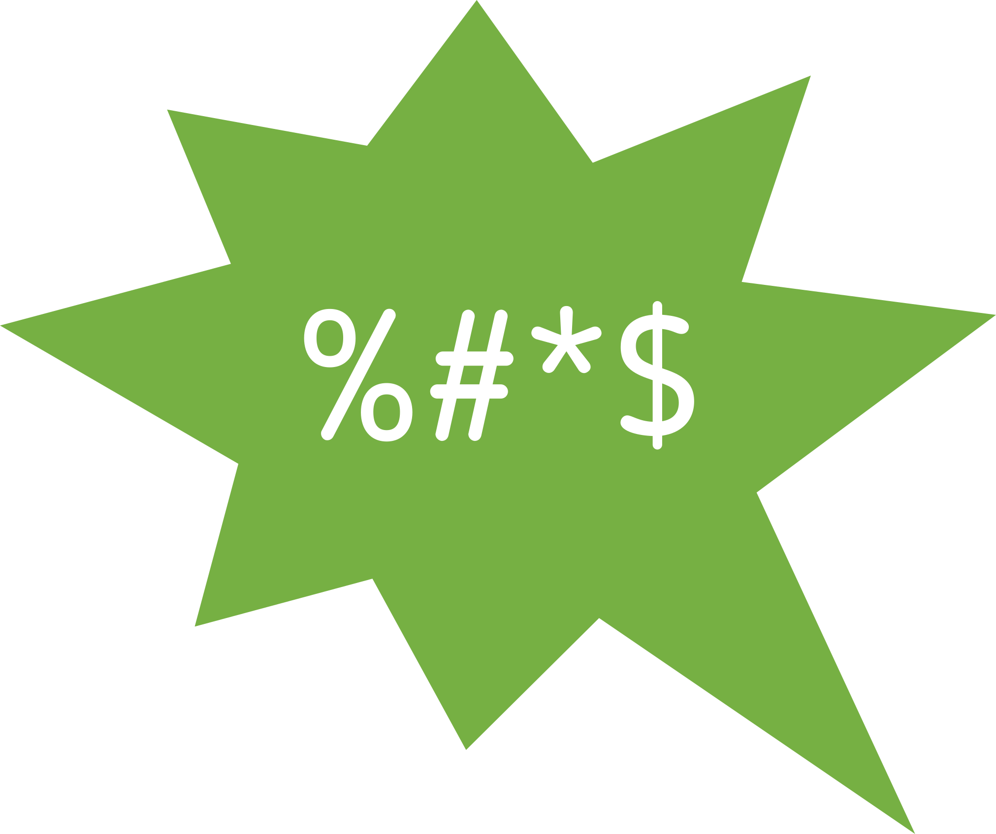

Mitä on vihapuhe? > SOS > Tunteiden nimeäminen ja luokittelu
Tunteiden nimeäminen ja luokittelu
Etsitään sanoja, jotka kuvaavat sitä, miltä vihapuhe tuntuu

Slide 2
Mitkä asiat netissä saavat sinut iloiseksi/positiiviseksi?
Mitkä asiat netissä järkyttävät/ huolestuttavat/surettavat/saavat olosi negatiiviseksi?
Mitkä asiat netissä ovat mielestäsi vihamielisiä?
Miksi?
Mitä vihapuhe sinun mielestäsi tarkoittaa?
Keneen se kohdistuu?
Miltä se tuntuu sinusta?
Miltä se tuntuu siitä ihmisestä tai niistä ihmisistä, joihin se kohdistuu?
Miltä se mahtaa tuntua pahantekijästä?
Vaikuttavatko jotkin vihapuheen muodot sinuun enemmän kuin toiset?
Miksi?
Pidetäänkö jotakin vihapuheena, vaikka sen kohde ei kokisi sitä niin?
Miksi/miksi ei?
Onko vihainen/loukkaava käytös eri asia kuin verkon vihapuhe?
Miksi?
Onko verkossa sisältöä, jonka voi ymmärtää väärin? Esim. satiiri, parodia, ironia, sarkasmi, sisäpiirin vitsit jne.
Miten ratkaiset, onko tämäntyyppinen sisältö vihapuhetta?
Voiko sen aina tietää?

Slide 3
Paljon
Energia
Vähän
© RULER Programme. Yale Centre for Emotional Intelligence
Epämiellyttävä
Miellyttävä
Tunteet

Slide 4
Paljon
Punaiset tunteet ovat epämiellyttäviä, ja niissä on paljon energiaa esim. viha, turhautuminen ja ahdistus
Keltaiset tunteet ovat miellyttäviä, ja niissä on paljon energiaa, esim. innostus, ilo ja riemu
Energia
Siniset tunteet ovat epämiellyttäviä, eivätk, esim. tylsistyminen, suru ja epätoivo
Vihreät tunteet ovat miellyttäviä, ja niissä on vähän energiaa, esim. rauhallisuus, tyyneys ja tyytyväisyys
Vähän
© RULER Programme. Yale Centre for Emotional Intelligence
Epämiellyttävä
Miellyttävä
Tunteet

Slide 5

tyyni
inhoa tunteva
raivostunut
rentoutunut
levollinen
miellyttävä
yksinäinen
innostunut
inhon vallassa
uninen
yllättynyt
ikionnellinen
uupunut
järkyttynyt
hurmioitunut
apaattinen
kiukkuinen
vihainen
tyytyväinen
epätoivoinen

Slide 6
raivostunut
järkyttynyt
yllättynyt
hurmioitunut
tyyni
inhoa tunteva
raivostunut
rentoutunut
levollinen
miellyttävä
vihainen
innostunut
yksinäinen
innostunut
inhon vallassa
kiukkuinen
miellyttävä
ikionnellinen
inhon vallassa
uninen
inhoa tunteva
apaattinen
rentoutunut
tyytyväinen
yllättynyt
ikionnellinen
uupunut
järkyttynyt
yksinäinen
levollinen
apaattinen
hurmioitunut
kiukkuinen
vihainen
tyytyväinen
epätoivoinen
epätoivoinen
uupunut
uninen
tyyni

Slide 7
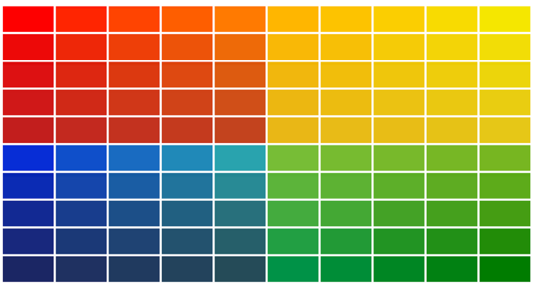
Miltä sinusta tuntuu juuri nyt?
RAIVOS- TUNUT
HÄTÄÄN-
TYNYT
STRESSAAN-TUNUT
HERMOS-
TUNUT
JÄRKYT-
TYNYT
YLLÄT-
TYNYT
PIRTEÄ
RIEMUKAS
RIEMAS-
TUNUT
HURMIOI-
TUNUT
RAIVOIS-
SAAN
VIHAS-
TUNUT
TURHAU-
TUNUT
KIREÄ
TYRMIS-
TYNYT
YLIAKTIIVI-
NEN
HILPEÄ
MOTIVOI-
TUNUT
INSPIROI-
TUNUT
RIEMUIS-
SAAN
KIUKUSTA KIHISEVÄ
PELÄSTYNYT
VIHAINEN
HERMOS-
TUNUT
RAUHATON
ENERGINEN
ELOISA
INNOSTUNUT
OPTIMISTI-
NEN
TOHKEIS-
SAAN
AHDIS-
TUNUT
HUOLISSAAN
HUOLES-
TUNUT
ÄRSYYN-
TYNYT
HARMIS-
TUNUT
MIELISSÄÄN
ONNELLI-
NEN
KESKIT-
TYNYT
YLPEÄ
INNOIS-
SAAN
HARMIS-
TUNUT
HERMONA
LEVOTON
KIUSAAN-
TUNUT
KIUKKUI-
NEN
IHAN OK
ILOINEN
TOIVEIKAS
LEIKKISÄ
IKIONNEL-
LINEN
MURHEEL-
LINEN
APEA
PETTYNYT
ALAKULOI-
NEN
VÄLIN-
PITÄMÄTÖN
RENTOU-
TUNUT
LEPPOISA
TYYTY-
VÄINEN
RAKASTAVA
HYVILLÄÄN
PESSIMIS-
TINEN
NYREÄ
LANNISTUNUT
SURUL-
LINEN
IKÄVYS-
TYNYT
MALTIL-
LINEN
TURVAL-
LINEN
MIELISSÄÄN
KIITOL-
LINEN
LIIKUT-
TUNUT
VIERAAN-
TUNUT
ONNETON
YKSINÄINEN
NUJERTUNUT
VÄSYNYT
RENTO
VAPAU-
TUNUT
LEVOL-
LINEN
SIUNATTU
TASA-
PAINOINEN
SYNKKÄ
MASEN-
TUNUT
PAHAN-
TUULINEN
NÄÄNTYNYT
UUPUNUT
HYVÄN-
TUULINEN
MIETTELIÄS
RAUHAL-
LINEN
LOKOISA
HUOLETON
EPÄTOIVOI-NEN
TOIVOTON
LOHDUTON
UUVUK-
SISSA
LOPEN UUPUNUT
UNINEN
ITSEENSÄ TYYTYVÄINEN
SEESTEI-
NEN
MUKAVA
TYYNI

Slide 8









www.hackinghate.eu
#SELMA_eu

